Slide 1
Certificación en la Norma Mexicana
NMX-R-025-SCFI-2015 en Igualdad Laboral y No Discriminación
- Difusión Política de Igualdad Laboral y No Discriminación.

Slide 2
La Certificación en Igualdad Laboral y no Discriminación NMX-R-025-SCFI-2015:
Establece los requisitos para que los centros de trabajo públicos, privados y sociales, de cualquier actividad y tamaño, integren, implementen y ejecuten dentro de sus procesos de gestión y de recursos humanos, prácticas para la igualdad laboral y no discriminación que favorezcan el desarrollo integral de las y los trabajadores.

Slide 4
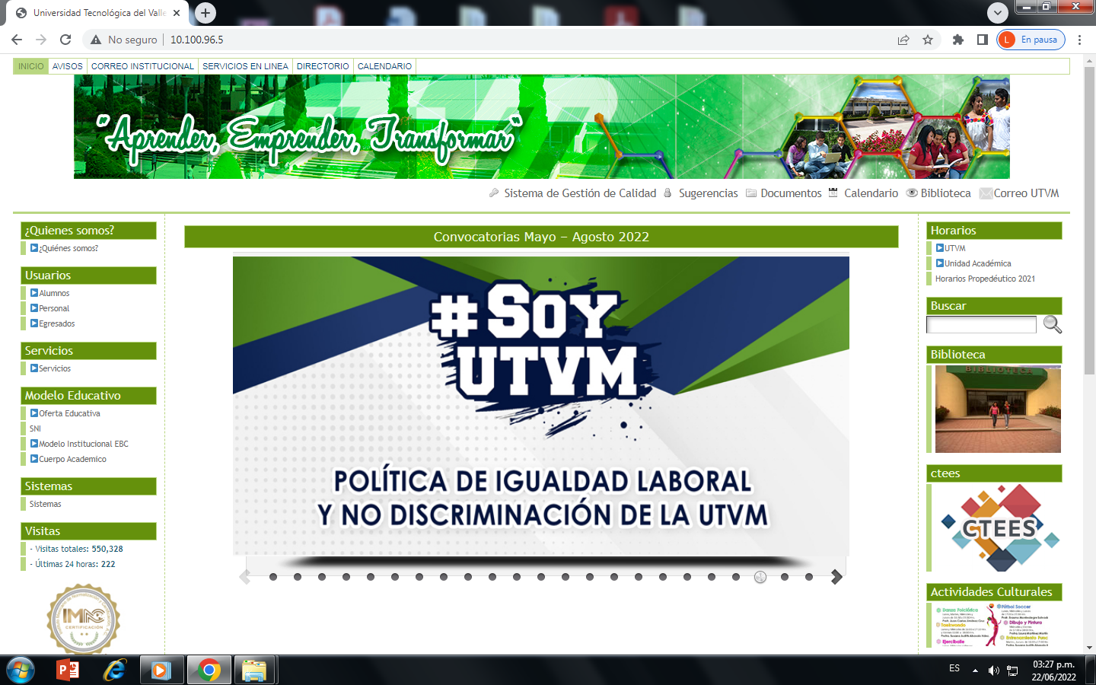
INTRANET INSTITUCIONAL

Slide 6
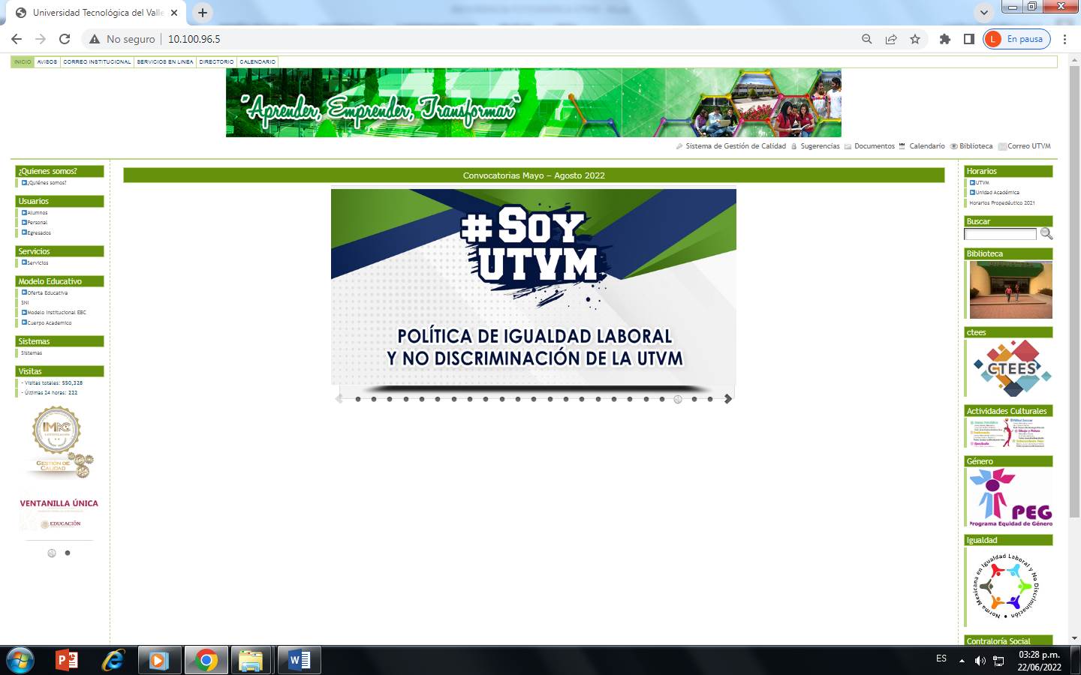
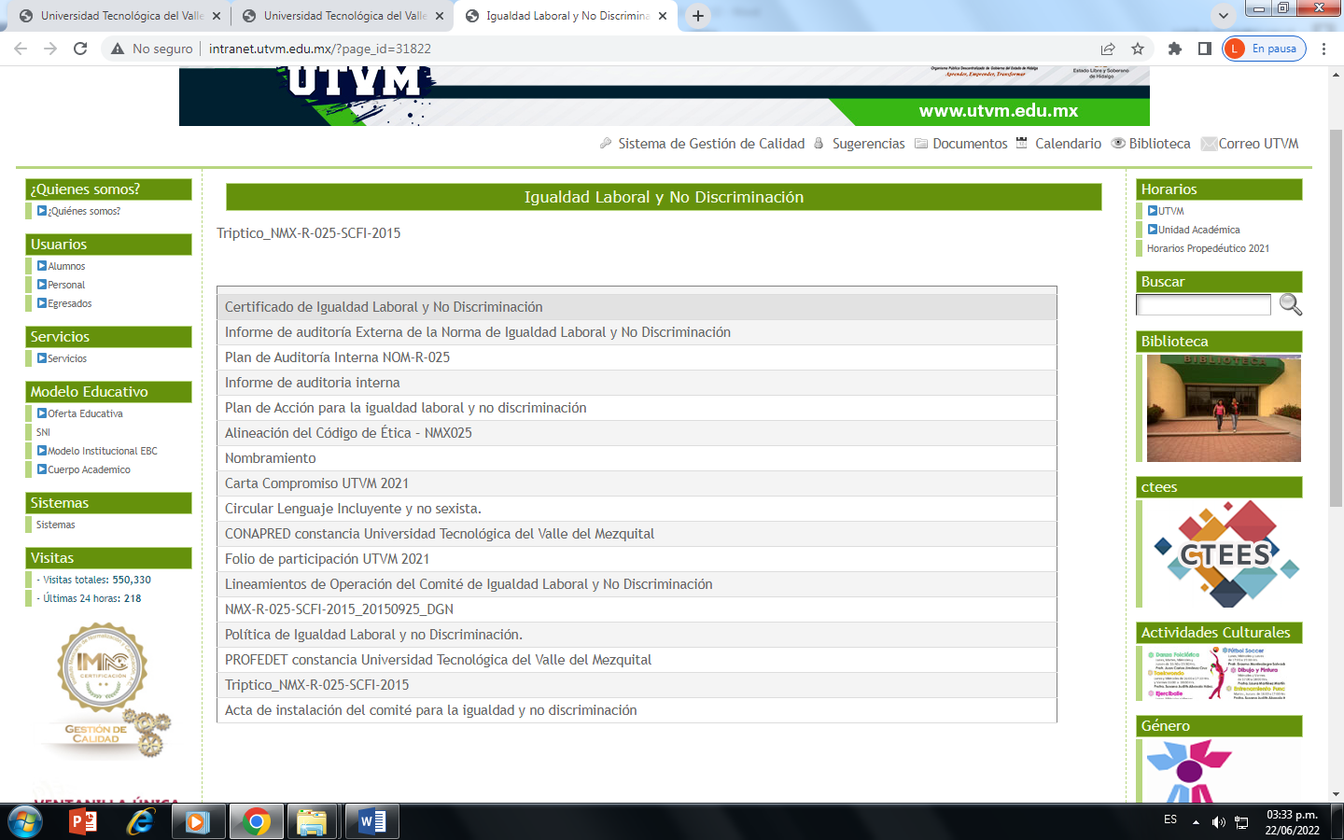

Slide 7
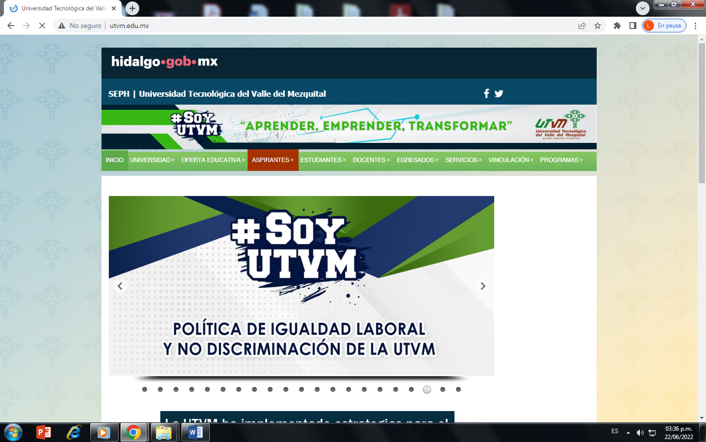
PÁGINA OFICIAL: www. utvm.edu.mx

Slide 8
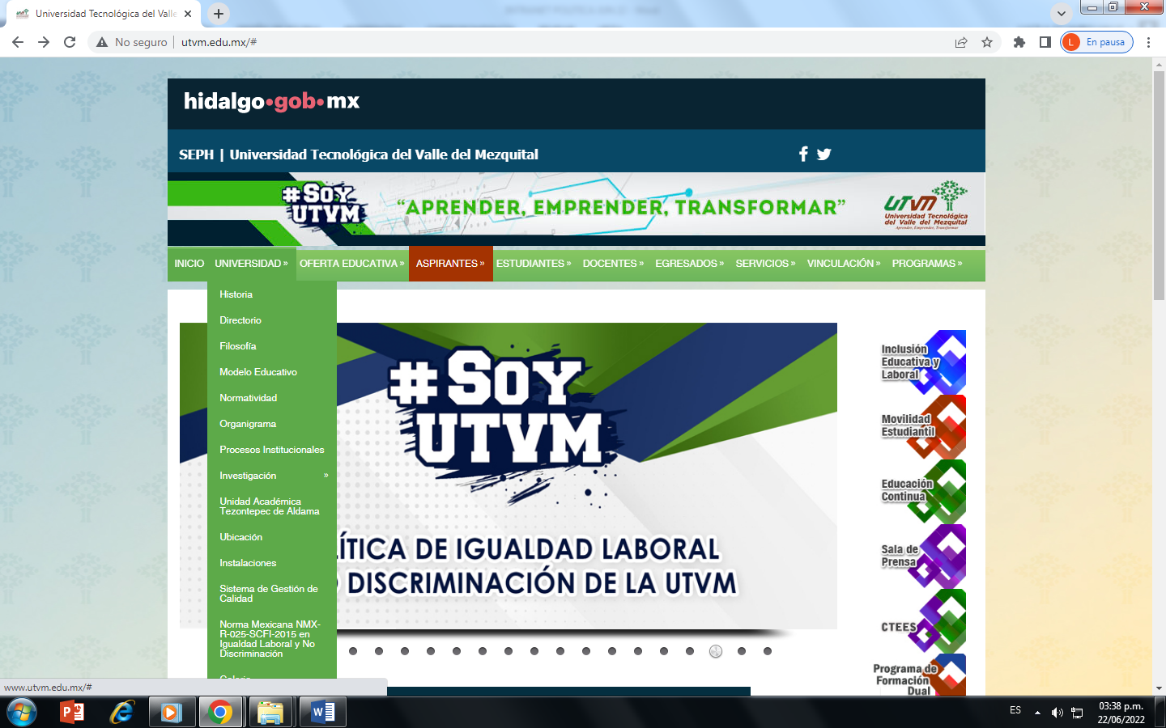
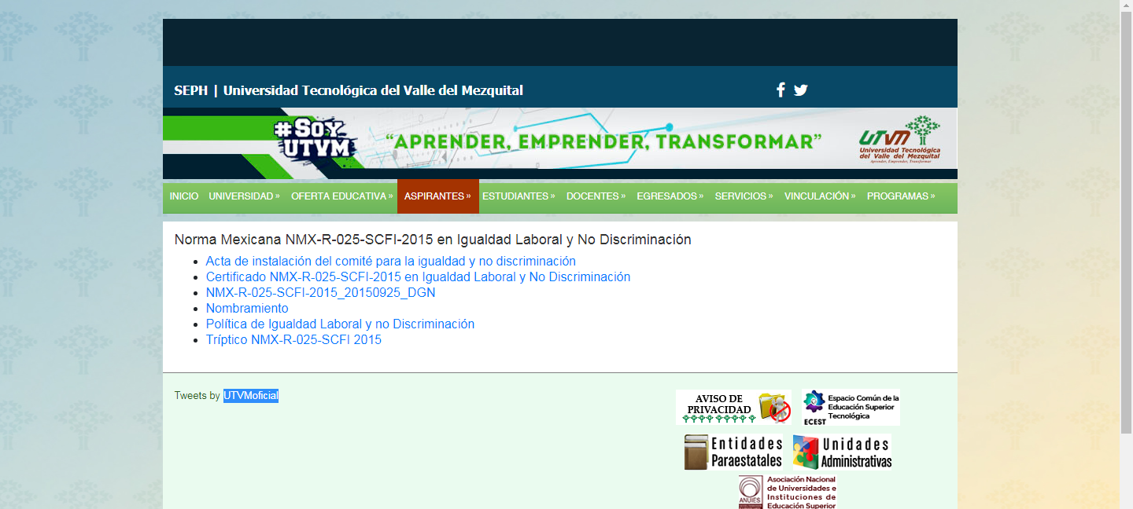
PÁGINA OFICIAL: www. utvm.edu.mx

